Slide 1

























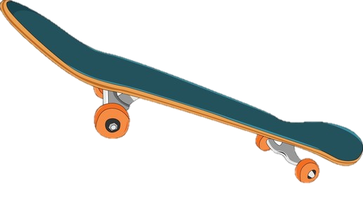


Кто?
Что сделал?
Что?
Что будет делать?

